Slide 1
小组作品介绍
小组成员：周鹏刚 罗仁华 李楷 杨豪 谢逸青 杨宸宇

Slide 2
1.作品简介
项目简介：我们项目就想做一个类似与饿了么的那种外卖平台，为运营者带来直接的经济效益，为点餐者带来外卖平台的多选性，为商家提供多销渠道，这是初衷
基于android studio开发 采用了bmob后端云公司提供的数据库以及服务器

Slide 3
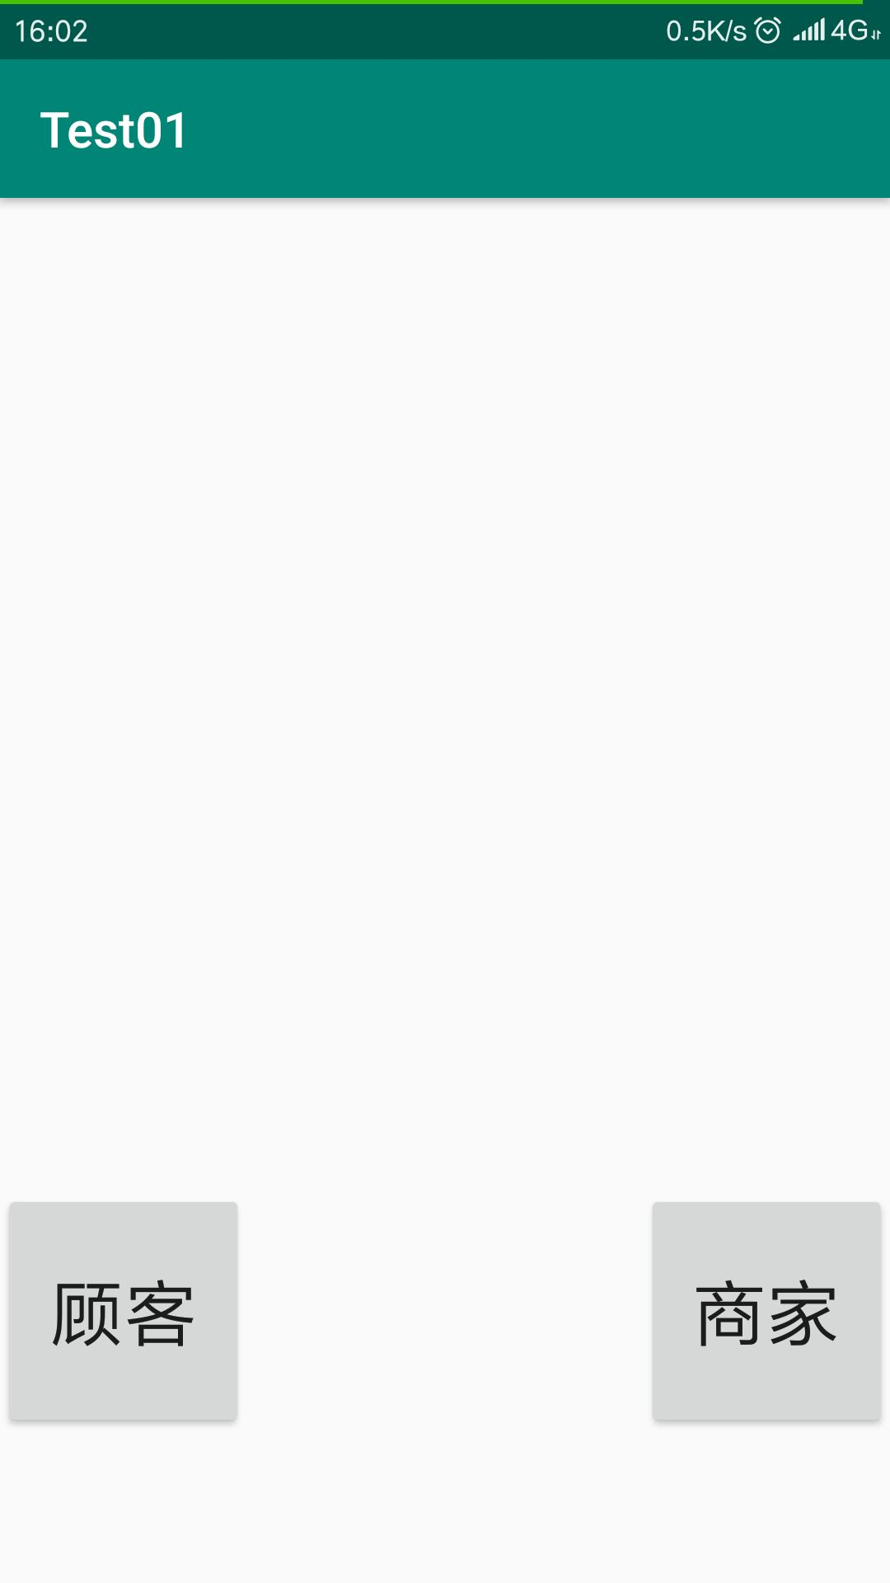
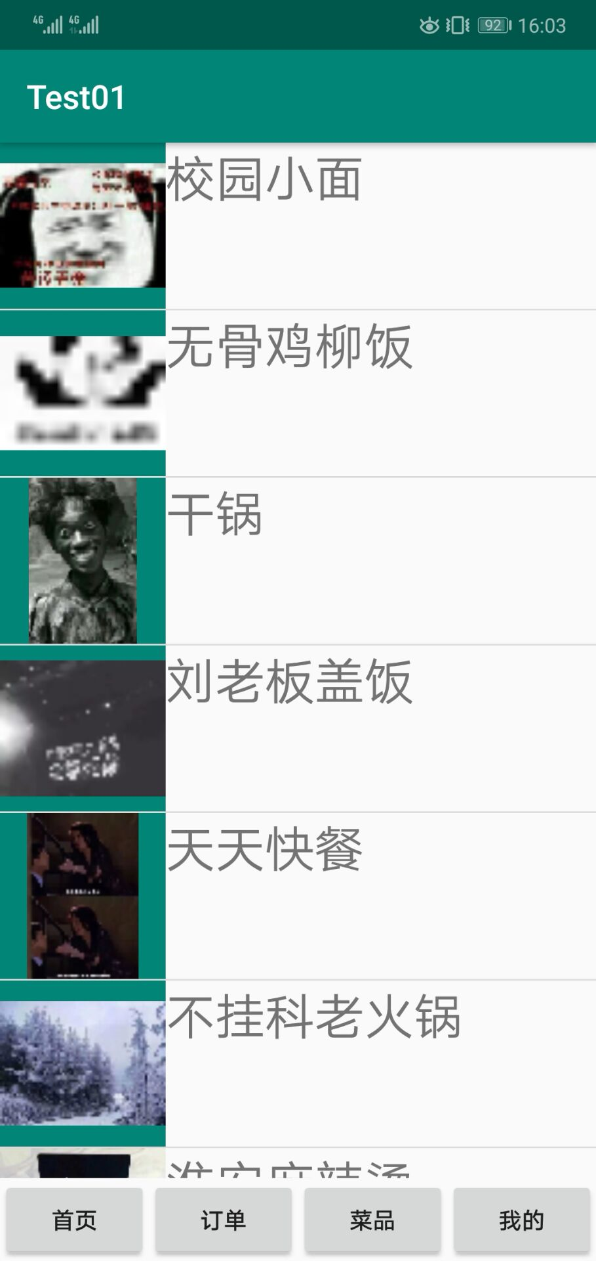
2.作品截图展示

Slide 4
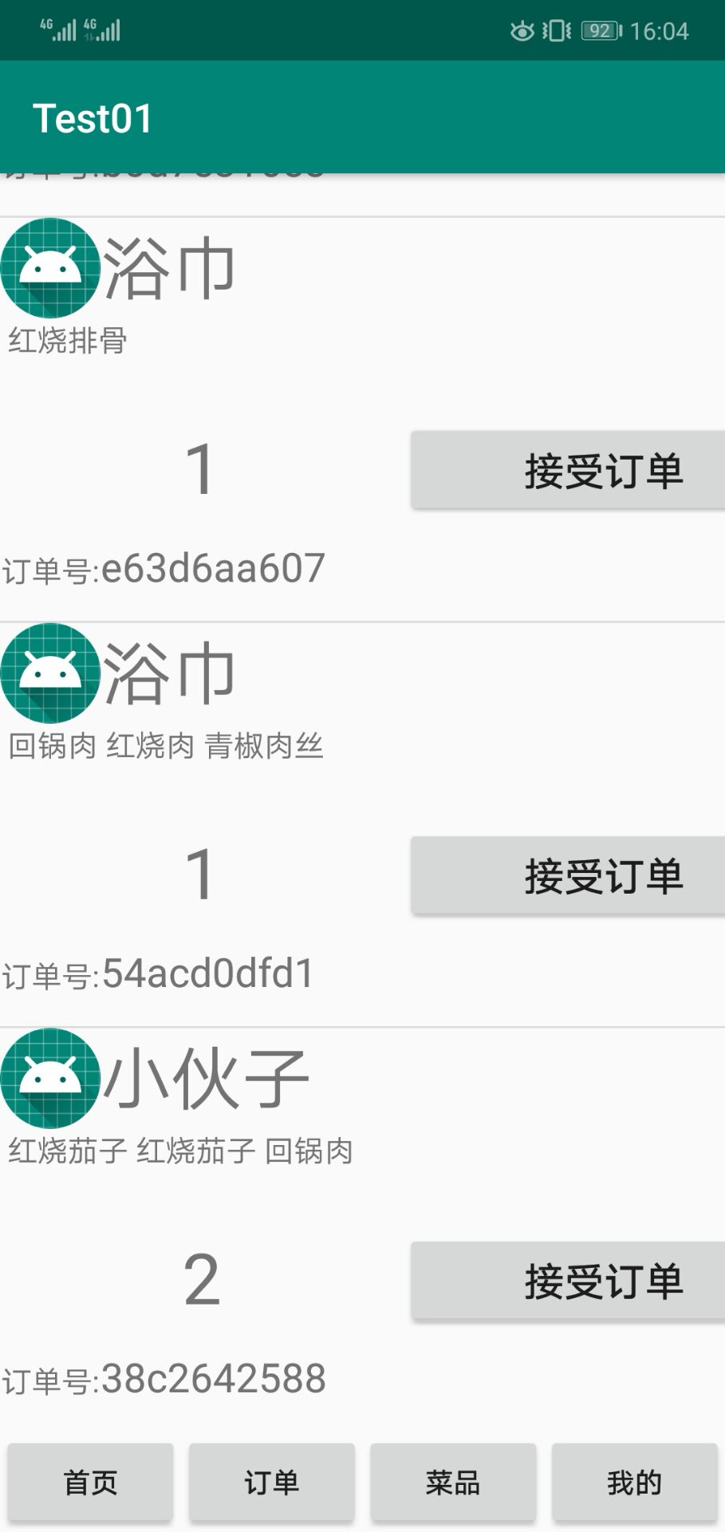
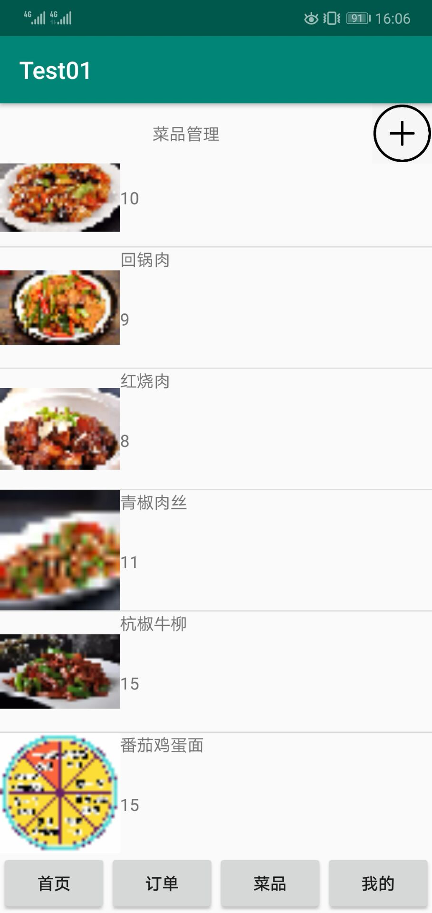
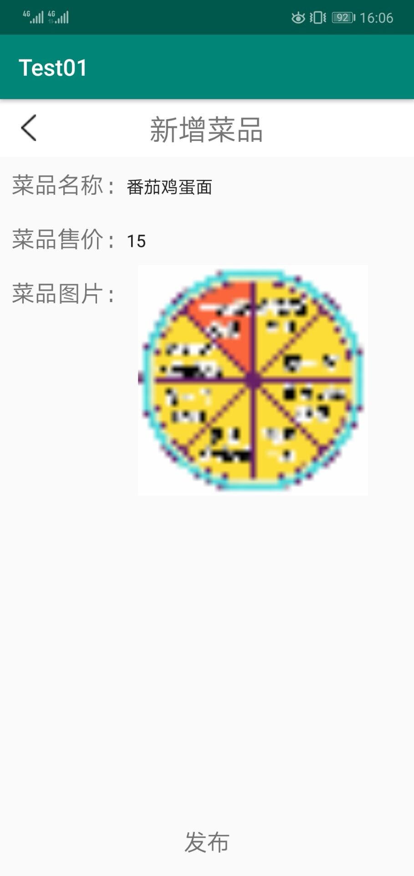

Slide 5
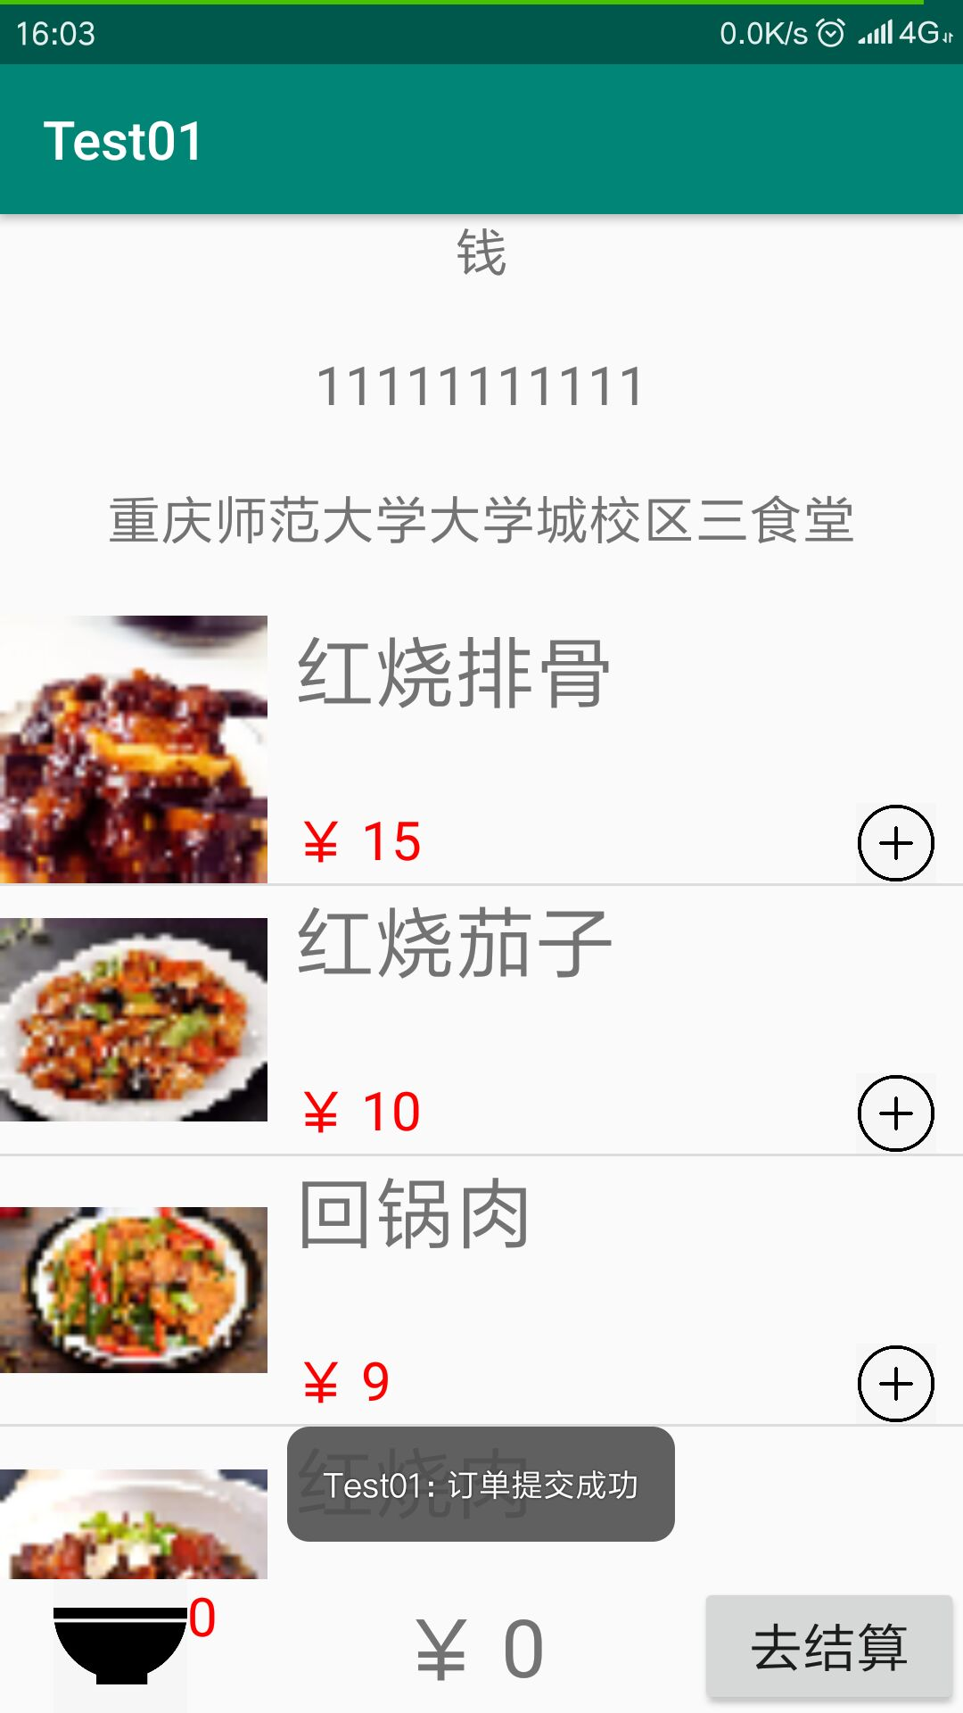
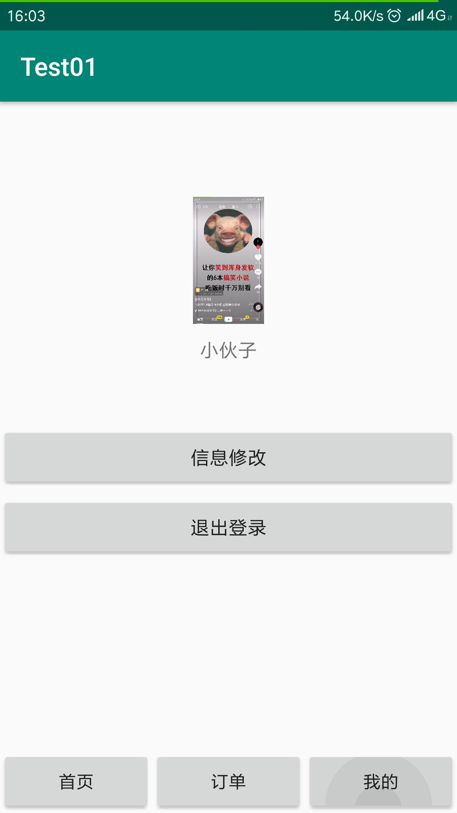

Slide 6
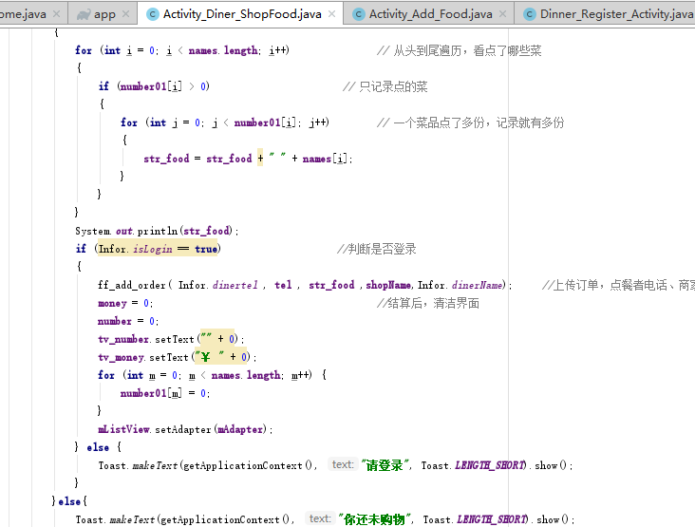
3.作品部分代码

Slide 7
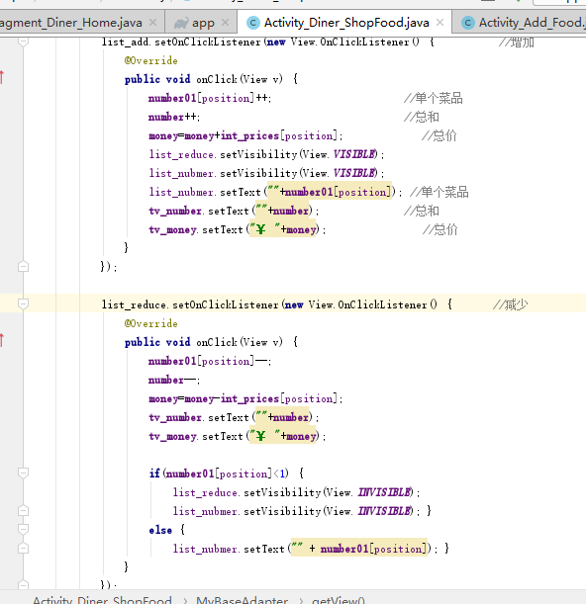

Slide 8
4.作品演示

